Slide 1



Примеры комбинаторных задач
Повторить, решения дополнительных задач записать в тетрадь
9 класс
Тема урока:
06.04.2020

Slide 2
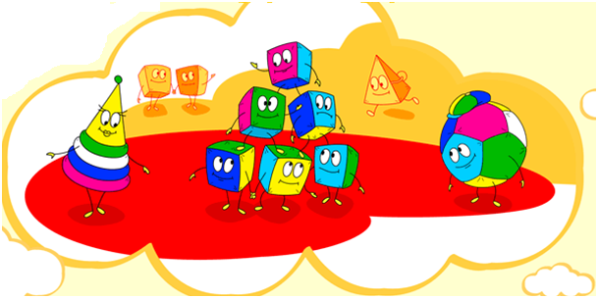
В науке и на практике часто встречаются задачи, решая которые приходится составлять различные комбинации из конечного числа элементов и подсчитывать число комбинаций.
Такие задачи получили название комбинаторных задач, а раздел математики, в котором рассматриваются эти задачи, называют комбинаторикой.
06.04.2020
2

Slide 3

Раздел математики,
в котором изучают
комбинаторные задачи,
называется
комбинаторикой
06.04.2020
3

Slide 4












о
к
м
н
р
и
а
б
и
а
о
к
- раздел математики, в котором изучаются вопросы о том, сколько различных комбинаций, подчинённых тем или иным условиям, можно составить из заданных объектов.
06.04.2020
4

Slide 5
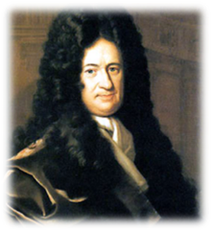
Термин «комбинаторика» происходит от латинского слова «combina», что в переводе на русский означает – «сочетать», «соединять».
Термин «комбинаторика» был введён в математический обиход немецким философом, математиком Лейбницем, который в 1666 году опубликовал свой труд «Рассуждения о комбинаторном искусстве».
06.04.2020
5

Slide 6
Познакомимся с некоторыми
приемами решения комбинаторных задач
решение методом перебора;
решение с помощью дерева возможных вариантов;
решение с помощью комбинаторного правила умножения;
решение с помощью таблиц;
решение с помощью графов.
06.04.2020
6

Slide 7

№715
У Ирины 5 подруг: Вера, Зоя, Марина, Полина и Светлана. Она решила двух из них пригласить в кино. Укажите все возможные варианты выбора подруг. Сколько таких вариантов?
Замечание. При решении для краткости будем писать первые буквы имен.
06.04.2020
7

Slide 8
Решение
Вера
Зоя
Марина
Полина
Света
Составим сначала все пары, в которые входит Вера.
ВЗ, ВМ, ВП, ВС
Получим 4 пары.
Выпишем теперь пары, в которые входит Зоя, но не входит Вера.
ЗМ, ЗП, ЗС
Таких пар три.
Далее составим пары, в которые входит Марина, но не входят Вера и Зоя.
МП, МС
Их две.
Далее составим пары, в которые входит Полина.
Еще одна пара
ПС
Всего существует 4+3+2+1=10
Ответ:10 вариантов
06.04.2020
8

Slide 9

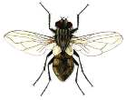
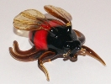

Способ рассуждений, которым мы воспользовались при решении задачи, называют перебором возможных вариантов.
Рассмотрим еще одну задачу. На цветочной клумбе сидели шмель, жук, бабочка и муха. Два насекомых улетели. Какие пары насекомых могли улететь? Укажите все возможные варианты. Сколько таких вариантов?
ш
м
ж
б
06.04.2020
9

Slide 10
Решение
ш
ж
ж
б
б
м
ш
б
ж
м
Всего 3+2+1=6
ш
м
Ответ:6 вариантов
06.04.2020
10

Slide 11
Приемы решения комбинаторных задач
метод перебора
Сколько двузначных чисел можно составить, используя цифры 1; 4; 7?
Решение: Для того, чтобы не пропустить и не повторить ни одного из чисел, будем выписывать их в порядке возрастания:
11;14;17; (начали с 1)
41;44;47; (начали с 4)
71;74;77; (начали с 7)
Таким образом, из трёх данных цифр можно составить всего 9 различных двузначных чисел.
Ответ: 9 чисел.
06.04.2020
11

Slide 12
Решим аналогичную задачу о составлении трехзначных чисел из цифр 1;4;7, так чтобы цифры не повторялись. Для её решения построим схему - дерево возможных вариантов.
число
1
4
7
4
7
1
7
1
4
7
4
7
1
4
1
Ответ: числа 147;174;417;471;714;741
6 чисел (вариантов)
Приемы решения комбинаторных задач дерево возможных вариантов
06.04.2020
12

Slide 13
Заметим, что ответ на вопрос, можно получить, не выписывая сами числа. Будем рассуждать так.
Первую цифру можно выбрать тремя способами. Так как после выбора первой цифры останутся две, то вторую цифру можно выбрать двумя способами. Остается приписать одну цифру. Следовательно, общее число искомых трехзначных чисел равно произведению
06.04.2020
13

Slide 14



Мы нашли ответ на вопрос, используя так называемое комбинаторное правило умножения
«Если объект А можно выбрать m способами, а другой объект В можно выбрать k способами, то объект «А и В» можно выбрать m ∙ k способами».
06.04.2020
14

Slide 15


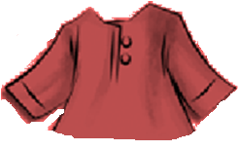












комбинаторное правило умножения
У Куклы Светы 3 юбки и 5 кофт, удачно сочетающихся по цвету. Сколько различных комбинаций одежды имеется у Светы?
Решение. 3·5 = 15
06.04.2020
15

Slide 16





Решите задачу, используя
дерево возможных вариантов
В класс пришли четыре новых ученика Миша, Катя, Вася, Лиза. С помощью дерева возможных вариантов покажи, все возможные варианты расположения четырех учеников за одной партой. Сколько вариантов выбора будет?
В
Л
К
М
06.04.2020
16

Slide 17
Решение
М
К
В
Л
Ответ: 12 вариантов
06.04.2020
17

Slide 18
С помощью дерева возможных вариантов решите задачу №714.
Обед
Борщ
Рассольник
Гуляш
Гуляш
Котлеты
Котлеты
Сосиски
Сосиски
Пельмени
Пельмени
06.04.2020
18

Slide 19



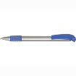
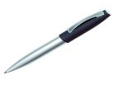
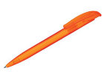
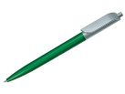
Приемы решения комбинаторных задач
задачи, решаемые с помощью таблиц
У Миши 4 ручки разного цвета и 3 блокнота разного размера. Сколько различных наборов из ручки и блокнота сможет составить Миша? Реши задачу, составив таблицу.
б
с
м
с
з
ч
к
06.04.2020
19

Slide 20
з
ч
к
с
б
с
м
12 различных наборов
06.04.2020
20

Slide 21







Приемы решения комбинаторных задач
задачи, решаемые с помощью таблиц
Сколько четных двузначных чисел можно составить из цифр 0,1,2,4,5,9?
0
2
4
1
10
12
14
2
20
22
24
4
40
42
44
Ответ:15 чисел (5·3)
5
50
52
54
9
90
92
94
06.04.2020
21

Slide 22
к
о
р
а
м
б
н
о
и
и
а
к
ГРАФ – совокупность объектов со связями между ними. Объекты представляются как вершины, или узлы графа, а связи – как дуги, или ребра.
вершины
ребра
06.04.2020
22

Slide 23


Пятеро друзей встретились после каникул и обменялись рукопожатиями. Каждый, здороваясь, пожал руку. Сколько всего было сделано рукопожатий?
Ответ:10 рукопожатий
06.04.2020
23

Slide 24
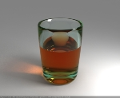
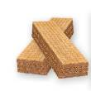
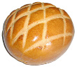
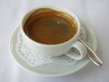

Решите задачу, используя граф
Сколько различных завтраков, состоящих из 1 напитка и 1 вида выпечки, можно составить из чая, кофе, булочки, печенья и вафель?
в
ч
б
п
к
06.04.2020
24

Slide 25
Приемы решения комбинаторных задач графы
напитки
выпечка
б
ч
в
к
п
6 завтраков
06.04.2020
25

Slide 26



Эту же задачу можно решить, используя дерево возможных вариантов
ч
к
б
п
в
б
п
в
06.04.2020
26

Slide 27
Решение задачи с помощью таблицы
Напитки Выпечка
ч
к
б
б
б
ч
к
п
п
п
ч
к
в
в
в
к
ч
06.04.2020
27

Slide 28
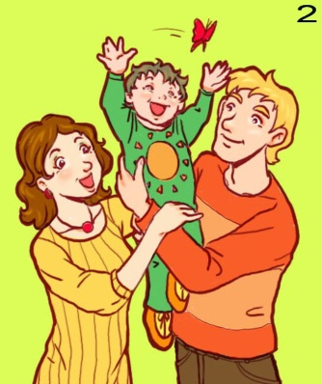
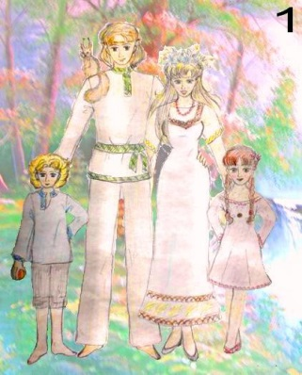
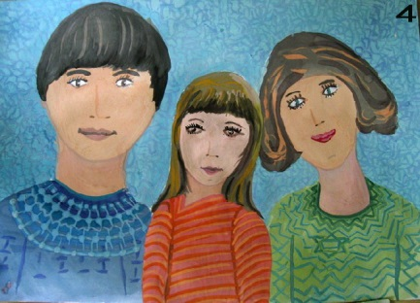
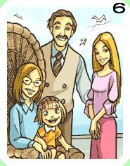
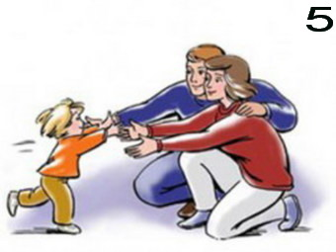
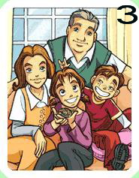
Решите задачу, используя граф
Шесть семей уехали отдыхать в разные города. Приехав к месту отдыха, они поговорили друг с другом по телефону. Сколько звонков было сделано?
06.04.2020
28

Slide 29



Закончи построение графа, соответствующего данной задаче.
06.04.2020
29

Slide 30
Приемы решения комбинаторных задач графы
Ответ:15 звонков
06.04.2020
30

Slide 31

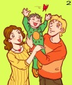








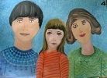

Приемы решения комбинаторных задач
задачи, решаемые с помощью таблиц
 | 1 | 2 | 3 | 4 | 5 | 6
1
2
3
4
5
6
–
–
–
–
–
–
–
–
–
–
–
–
–
–
–
–
–
–
–
–
–
Ответ:15 звонков
06.04.2020
31

Slide 32
Приемы решения комбинаторных задач
дополнительные задачи
Задача 1
В магазине продают воздушные шары: красные, желтые, зеленые, синие. Какие наборы можно составить из двух разных шаров? Сколько наборов
у тебя получилось?
Задачи, решаемые
методом
организованного перебора
06.04.2020
32

Slide 33
Задача 1
5 наборов
06.04.2020
33

Slide 34
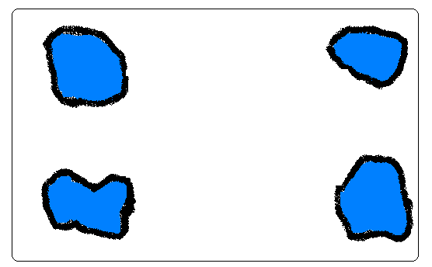
Приемы решения комбинаторных задач
Задача 2
В парке 4 пруда. Было решено засыпать песком дорожки между ними так, чтобы можно было пройти от одного пруда к другому кратчайшим путем, т.е. не нужно было идти в обход.
Задание: покажи, какие дорожки надо сделать.
Графы
06.04.2020
34

Slide 35
Решение
Задача 2
06.04.2020
35

Slide 36
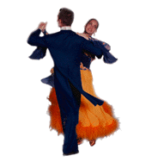
Приемы решения комбинаторных задач
Задача 3
В танцевальном кружке занимаются пять девочек: Женя, Маша, Катя, Юля и Даша и
пять мальчиков: Олег, Вова, Стас, Андрей и Иван. Сколько различных танцевальных пар можно составить? Заполни таблицу.
Задачи, решаемые
с помощью таблиц
06.04.2020
36

Slide 37
Решение
Задача 3
Женя
Маша
Катя
Юля
Даша
Олег
Олег
Олег
Олег
Олег
Олег
Женя
Маша
Катя
Юля
Даша
Вова
Вова
Вова
Вова
Вова
Вова
Женя
Маша
Катя
Юля
Даша
Стас
Стас
Стас
Стас
Стас
Стас
Женя
Маша
Катя
Юля
Даша
Андрей
Андрей
Андрей
Андрей
Андрей
Андрей
Женя
Маша
Катя
Юля
Даша
Иван
Иван
Иван
Иван
Иван
Иван
Женя
Маша
Катя
Юля
Даша
Ответ: 25 пар
06.04.2020
37

Slide 38

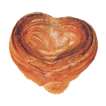
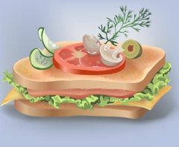
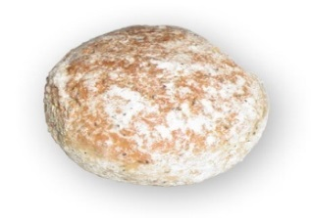
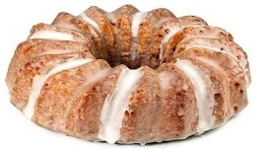
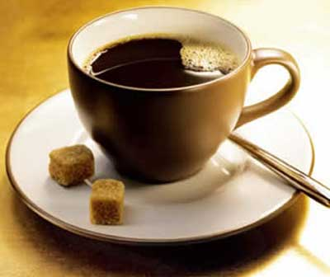



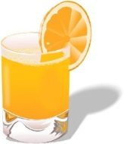





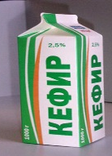





Задачи, решаемые с помощью таблиц Задача 4
На завтрак Миша может выбрать: плюшку, бутерброд, пряник, или кекс, а запить он может: кофе, соком, кефиром. Сколько возможных вариантов завтрака?
06.04.2020
Ответ:12 (4·3=12)
38

